Slide 1


TRƯỜNG ĐẠI HỌC SƯ PHẠM KĨ THUẬT THÀNH PHỐ HỒ CHÍ MINH
CẤU TRÚC DỮ LIỆU & GIẢI THUẬT
XÂY DỰNG TỪ ĐIỂN BẰNG BẢNG BĂM
Nguyễn Đình Phú
Nguyễn Ngọc Khang
HỌC KÌ I – NĂM HỌC 2019-2020

Slide 2
NỘI DUNG TRÌNH BÀY:
I/ Giới thiệu đề tài
II/ Nội dung
1. Mô tả giao diện
2. Thiết kế cấu trúc dữ liệu và giải thuật
III/ Demo chương trình
IV/ Kết luận

Slide 3

I
Giới thiệu đề tài

Slide 4
Lí do chọn đề tài

Slide 5
Mục tiêu đề tài

Slide 6
Cấu trúc dữ liệu và giải thuật được dùng

Slide 7
II
Quá trình thực hiện

Slide 8
Mô tả giao diện

Slide 9
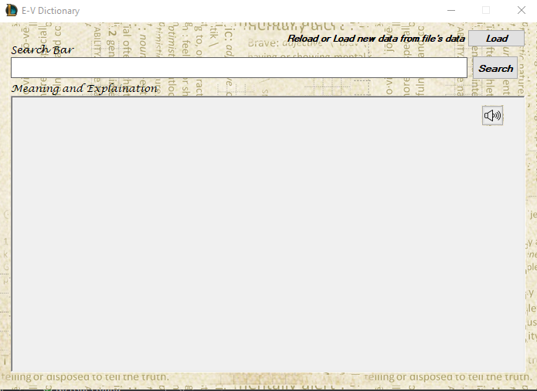
Giao diện tìm kiếm

Slide 10
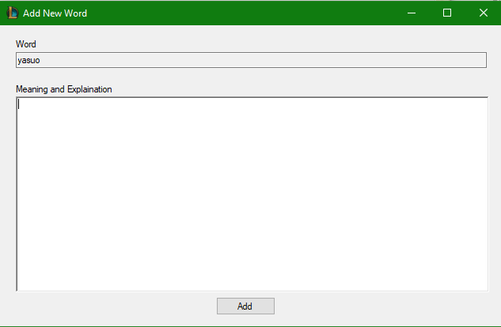
Giao diện thêm từ

Slide 11
Thiết kế cấu trúc
dữ liệu & giải thuật

Slide 12
Thiết kế cấu trúc
dữ liệu & giải thuật
Dữ liệu chính được lưu trong cấu trúc
Các thao tác chính trên cấu trúc dữ liệu
Giải thuật chính đã sử dụng

Slide 13
Giải thuật chính đã sử dụng
Băm
Cài đặt bảng băm & xử lí va chạm
Tìm kiếm trên bảng băm

Slide 14
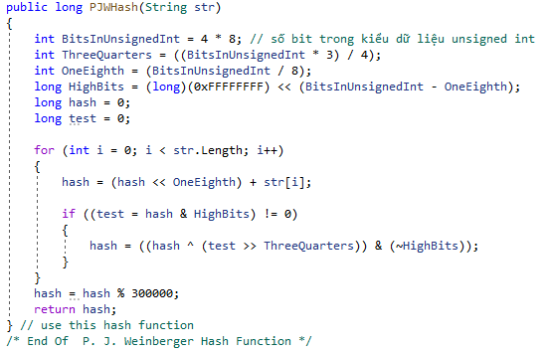
Băm

Slide 15
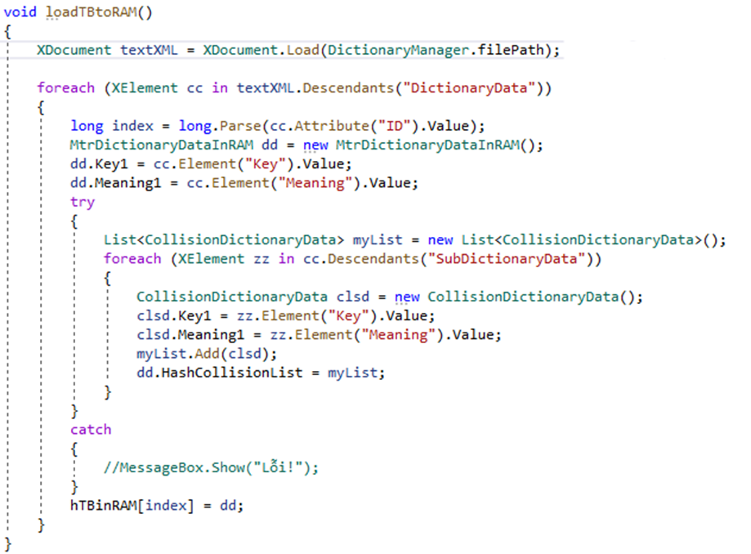
Cài đặt bảng băm & xử lí va chạm

Slide 16
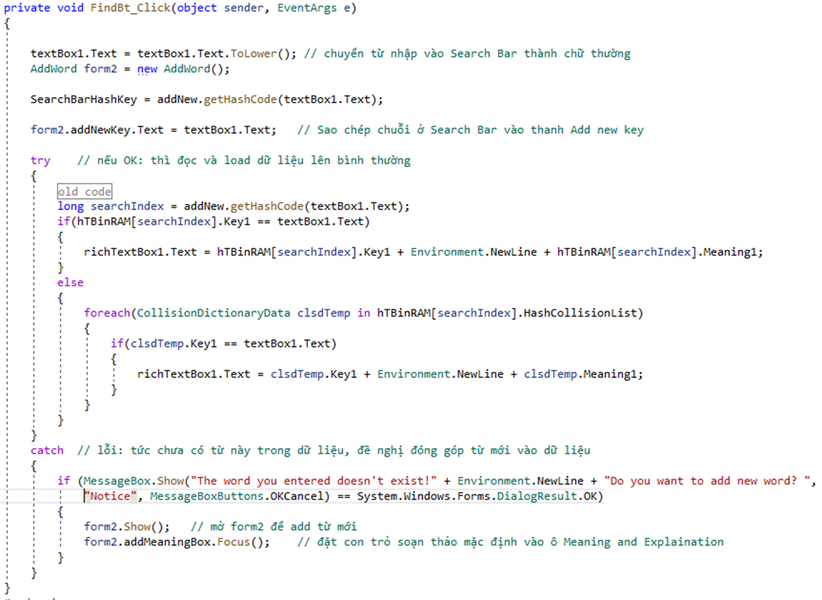
Tìm kiếm trên bảng băm

Slide 17
III
Demo chương trình

Slide 18
IV
Kết luận

Slide 19
Đánh giá mức độ hoàn thành

Slide 20
Khó khăn khi xây dựng chương trình

Slide 21
Ưu điểm
Khuyết điểm

Slide 22
Hướng phát triển

Slide 23
Thanks for listening

